Slide 1
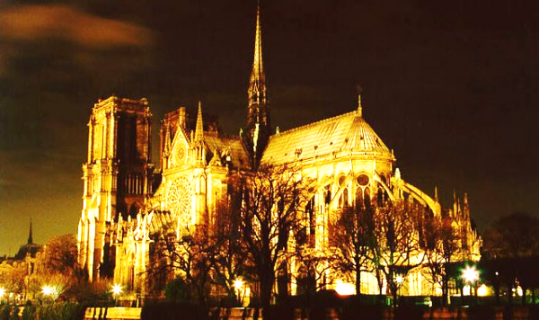
Нотр-Дам де Пари –
собор Парижской Богоматери

Slide 2
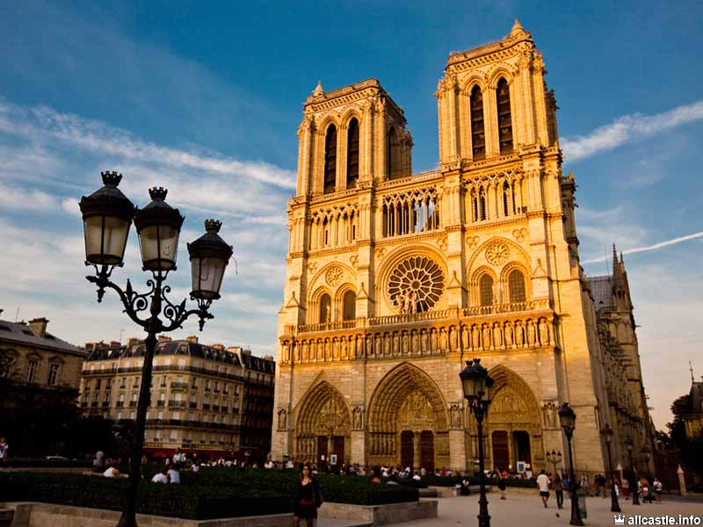
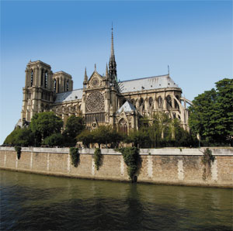
Среди храмов Франции собор Парижской Богоматери выделяется строгим величием своего облика. сегодня, глядя на его целостный и гармоничный ансамбль, невозможно поверить, что он строился почти двести лет, многократно переделывался и капитально реставрировался.
Смена эпох и течений отразилась во внешнем облике монументального здания: романский стиль постепенно сменялся готическим. Так собор приобрел свой неповторимый облик. В его линиях царят вертикали и стрельчатые формы. В контурах нет и намека на прямые плоскости, лишь игра объемов, теней и контрастов.

Slide 3
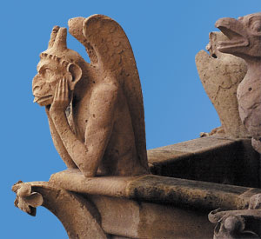
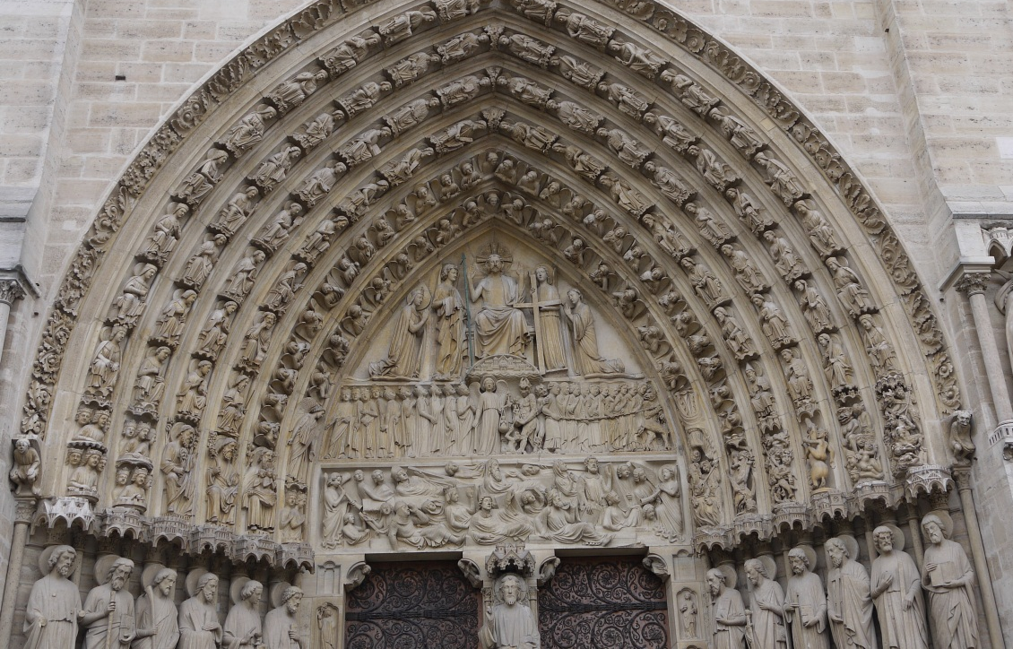
Скульптуры собора
.
В интерьере собора доминирует серый цвет камня, из которого сложены стены и своды храма. Здесь царят вертикали и стрельчатые формы, а стены прорезаны сужающимися кверху нишами и окнами с ажурными колонками – собор "струится". Главный фасад Нотр-Дама не совсем готический: предусмотренные проектом островерхие шпили на верхушках двух башен так и не были построены, чтобы не нарушить достигнутой гармонии. В нижней части фасада – три мощных портала: слева – портал Девы Марии, в центре – портал Страшного суда, справа – портал Св. Анны.

Slide 4
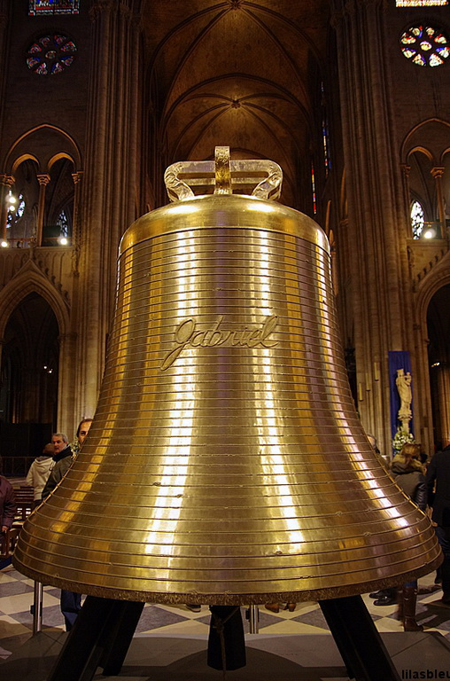
Необыкновенен собор благодаря своему "голосу", который заключен в огромном колоколе, висящем в правой башне. Он был преподнесен в дар собору в 1400 году. Позднее этот колокол был переплавлен. Присутствовавшие при этом знатные дамы и простые парижанки бросали в расплавленную массу золотые и серебряные украшения, отчего, как утверждают, колокол приобрел чистый и звучный тембр.

Slide 5
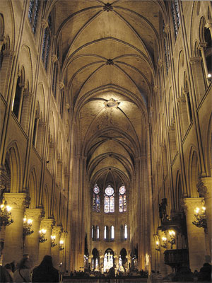
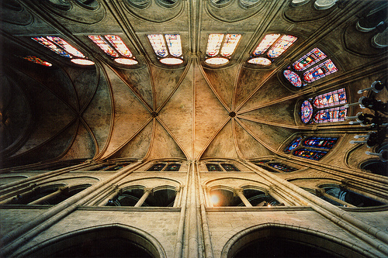
Огромное внутреннее пространство собора поражает каждого входящего. Здесь нет ни массивных опор, ни голых стен – интерьер словно соткан из лучевидных нервюр, устремленных вверх.

Slide 6
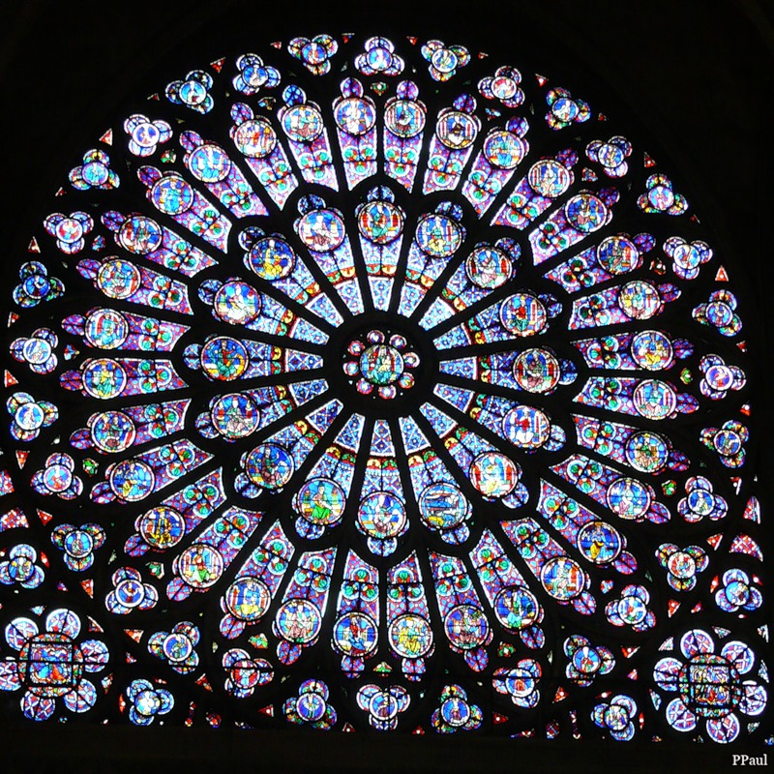
Как и в других готических храмах, в Нотр-Дам де Пари нет настенной живописи, и единственным источником цвета в однообразно-сером интерьере являются многочисленные витражи, вставленные в переплеты высоких стрельчатых окон.

Slide 7
Спасибо за внимание!

